Slide 1

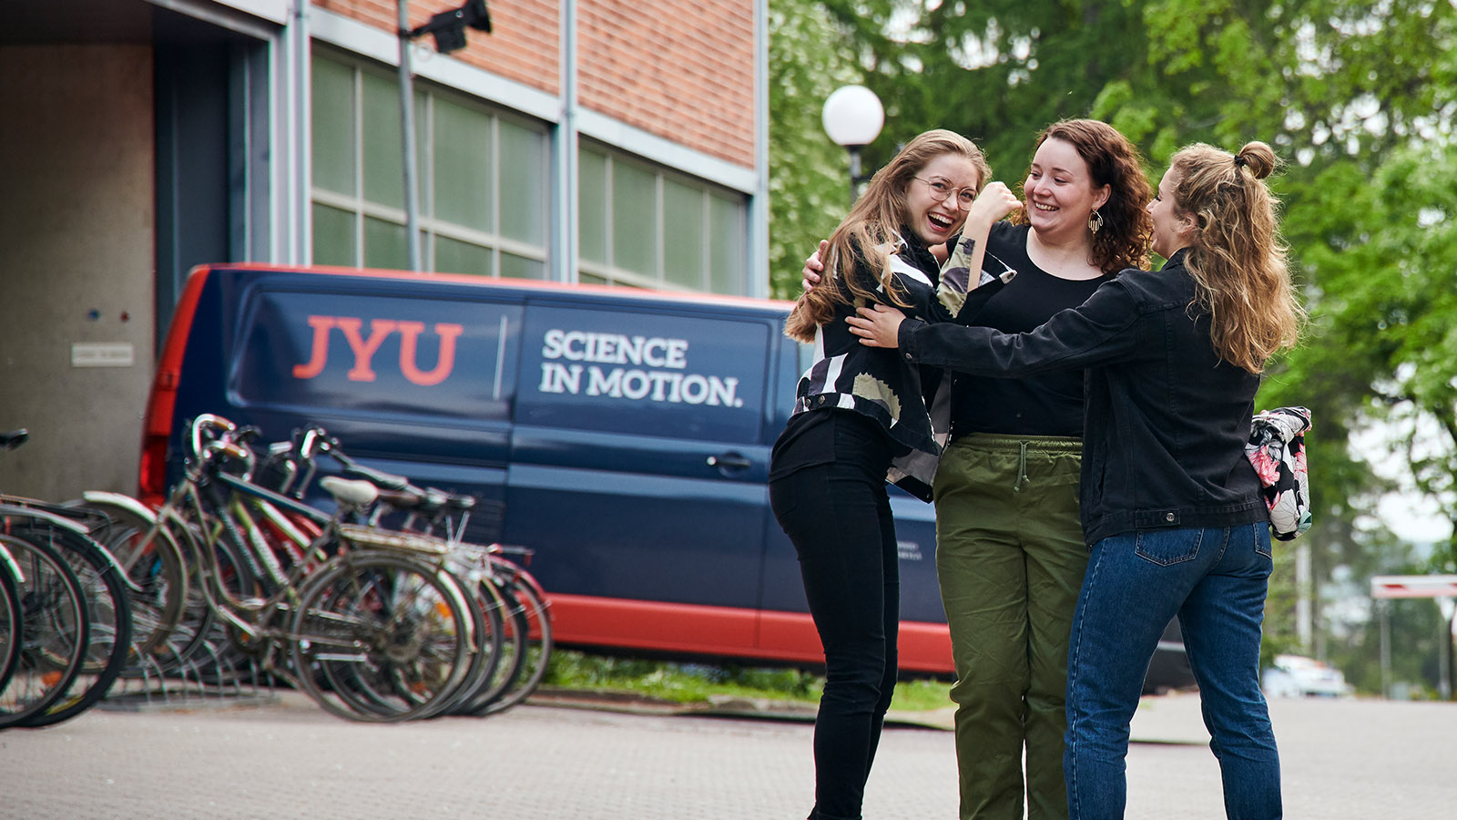
ASIANTUNTIJANA KEHITTYMINEN I (3op)
Liikuntatieteellinen tiedekunta
Opiskelun ohjaus ja opiskeluhyvinvointi
Asiantuntijana kehittymisen tukeminen
Työelämävalmiudet
Notes:
https://jyufi.zoom.us/j/65675662637
Alkuun tuolikuvat: ”Millaisella opiskelijan tuolilla istut tällä hetkellä”

Slide 2

Ryhmäkeskustelu vaihto-opinnoista
esim.
Oletko aikonut lähteä vaihtoon?
Minne on ajatellut mennä?
Mitä opintoja vaihdossa voisi tehdä?
Jos ei lähde vaihtoon, onko ajatellut muita kansainvälistymismahdollisuuksia?
Notes:
Alkuun tuolikuvat: ”Millaisella opiskelijan tuolilla istut tällä hetkellä”

Slide 3
Vuosittain 1 op laajuisesti
Kandidaattiopintojen 2. vuosi
LTKY1020
ASIANTUNTIJANA KEHITTYMINEN I
Laajuus 3 op
Kesto koko kandidaatintutkinnon ajan (3 v)
LTKS1010
ASIANTUNTIJANA KEHITTYMINEN II
Laajuus 2op
Kesto koko maisteritutkinnon ajan (2 v)
Opiskelun ohjaus ja opiskeluhyvinvointi
2 tapaamiskertaa syksyllä, 2 keväällä
Tiedekunnan yhteiset ryhmäohjausalustukset eri aiheista (3h)
Ryhmäohjaustapaamiset oman kotiryhmän kanssa (9 h)
Henkilökohtaiset ohjauskeskustelut (1-2 h)
Annetut tehtävät (Hops-työskentely, portfoliotyöskentely, työelämätehtävät)
Asiantuntijana kehittymisen tukeminen
Työelämävalmiudet

Slide 4
ASIANTUNTIJANA KEHITTYMINEN II
Sisältö (kts OPS LTKY1010)
Maisteritutkinnon tavoitteet ja rakenne
Opintojen suunnittelu ja opiskelutaidot
Ryhmäytyminen, ja vertaistuki
Hops: tekeminen,
seuraaminen, päivittäminen
Opiskelijan hyvinvointi, arjen hallinta
Opiskelun ohjaus ja opiskeluhyvinvointi
Asiantuntijana kehittymisen tukeminen
Arviointi- ja
palautteenantotaidot
Työelämävalmiudet
Kansainvälisyys
Oman osaamisen hahmottaminen ja sanoittaminen
4
Työllistymisvaihtoehtojen hahmottaminen
JYU Since 1863.
30.9.2022

Slide 5

ASIANTUNTIJANA KEHITTYMINEN I
2. lukuvuoden toteutussuunnitelma
Syys-marraskuu
Joulukuu-tammikuu
Helmikuu?
Huhtikuu?
Lukukausi alkaa
1.Ryhmäohjaus
Vaihto-opinnot ja kansainvälisyys
3.10.
2. ryhmäohjaus
Yrittäjyys
15.12.
Henkilökohtaiset HOPS-keskustelut
Joulu-
loma
3. Ryhmäohjaus
Monitieteisyys
4. Ryhmäohjaus
Työelämäkontakti
Portfoliotehtävä, pal 26.9
Alumnin haastattelu

Slide 7
Ryhmäkeskustelu
Yleiset opiskeluasiat:
Miten opintojen ensimmäinen vuosi sujui?
Miten toinen vuosi on alkanut?
Oletko aloittanut vapaasti valittavien opintojen opiskelun?
Mitä muita ajankohtaisia asioita tulee mieleen?

Slide 8

Opiskelua edistävät/tukevat ja hidastavat/haittaavat estävät tekijät
Oppimistyylit
Kolbin tehtävä

Slide 9
Osallistuja-tyylin painoarvoa on mahdollista lisätä esimerkiksi:
Uskaltautumalla kokeilemaan jotakin täysin uutta
Ryhtymällä rohkeasti keskusteluun vähemmän tutuistakin aiheista
Harjoittelemalla mielenkiinnon kohteen siirtämistä johonkin täysin vastakkaiseen aina puolen tunnin välein
Pakottautumalla mukaan parrasvaloihin
Harjoittelemalla ääneen ajattelemista.

Slide 10
Tarkkailija-tyylin painoarvoa on mahdollista lisätä esimerkiksi:
Harjoittelemalla ihmisten tarkkailemista ja analysoimalla heidän ei-verbaalista viestintäänsä
Pitämällä päiväkirjaa, johon kirjataan johtopäätökset päivän tapahtumista
Tutkimalla jonkin tapahtuman (kokouksen, oppitunnin) keskeisiä käännekohtia
Hankkimalla tietoa uusista asioista, vaikkapa kirjaston välityksellä
Harjoittelemalla mahdollisimman viimeisteltyjen pikku kirjoitelmien tuottamista
Laatimalla johonkin toimenpiteeseen liittyviä seikkaperäisiä puolesta/vastaan-luetteloita.

Slide 11
Päättelijä-tyylin painoarvoa on mahdollista lisätä esimerkiksi:
Lukemalla jotakin "vakavaa" tekstiä puoli tuntia päivittäin
Analysoimalla monimutkaisia tilanteita ja niiden syy-seuraussuhteita
Harjoittelemalla epäjohdonmukaisuuksien löytämistä muiden ihmisten perusteluista
Keräämällä jotakin asiaa koskevia, toisilleen vastakkaisia näkökulmia ja etsimällä niistä ydinkohdat
Opettelemalla laatimaan tehtäväluetteloita päivittäisistä töistä
Esittämällä entistä enemmän täsmentäviä kysymyksiä.

Slide 12
Toteuttaja-tyylin painoarvoa on mahdollista lisätä esimerkiksi:
Kehittämällä ja soveltamalla tekniikoita ja rutiineja, joilla asiat voidaan toteuttaa
Kokeilemalla entisiä toimintamalleja uusiin asioihin
Laatimalla yksityiskohtaisia aikataulu- ja toimintasuunnitelmia
Tutkimalla muiden ihmisten noudattamia menettelytapoja (esim. julkisessa esiintymisessä) ja arvioimalla niitä kriittisesti
Pyytämällä tehtäväkohtaista valmennusta alan ammattilaisilta
Heittäytymällä mukaan johonkin "tee-se-itse"-projektiin.

Slide 13


OHJAUSTA OPISKELUN TUEKSI
Opintojakson opettaja
Opiskelija-tutorit
Ryhmäohjaus
Ohjauskeskustelut
Hyvikset
Opiskelijan kompassi (OK) on Jyväskylän yliopiston opiskelijoille tarkoitettu hyvinvointi- ja elämäntaito-ohjelma, joka antaa eväitä ja työkaluja jaksamiseen ja opiskelun tueksi. Opiskelijan kompassin tavoitteena on edistää opiskelijoiden hyvinvointia, itsetuntemusta ja opiskelutaitoja.
Koulutussuunnittelijat
Ohjeita opiskelijalle:
JYU.fi - uuden opiskelijan käsikirja
JYU.fi - opintojen ohjaus
JYU.fi - HOPS
LIIKUNTATIETEELLINEN TDK: opiskelu - ohjeita opiskelijalle
Kysy rohkeasti!

Slide 14

OHJAUSTA OPISKELUN TUEKSI
(OKL on tehnyt loistavan sivuston opintojen ohjauksesta. Alla olevasta sivusta voi vinkata opiskelijoille ja näyttää esim. Ohjauksen ympyrä –kuviota tapaamisessa [QR-koodi])
https://www.jyu.fi/edupsy/fi/laitokset/okl/opiskelu/opinto-ohjaus/ohjauspolku-luoko

Slide 15
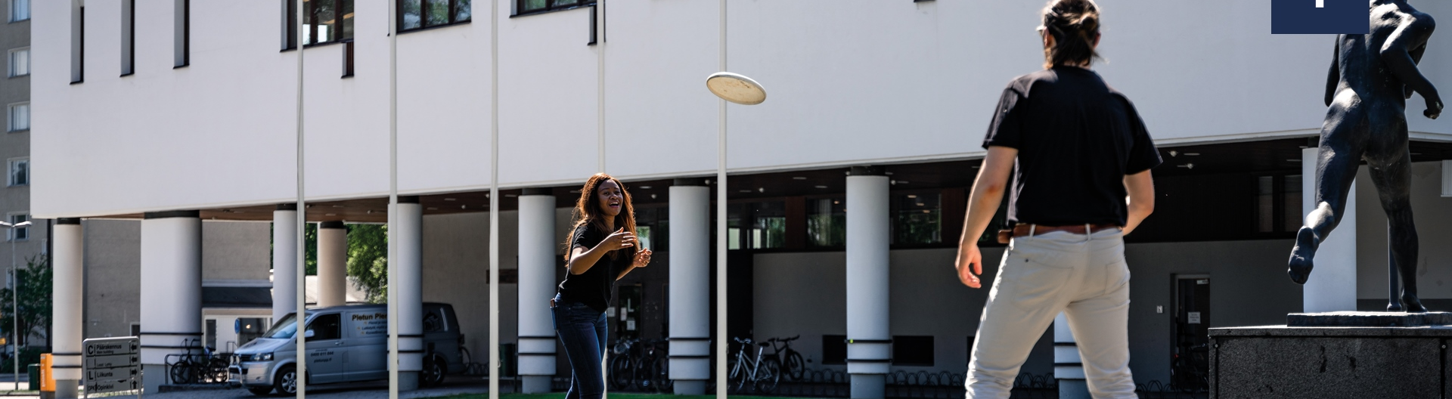
Portfoliotehtävä deadline xx.xx.

Slide 16
Portfoliotyöskentely
Jatka kirjallista pohdintaa omista tavoitteistasi, oppimisestasi, osaamisestasi ja kehittymisestäsi kohti alasi asiantuntijuutta alla mainittujen aihepiirien mukaisesti. Voit käsitellä näiden lisäksi myös muita kiinnostavia ja tarpeelliseksi näkemiäsi aiheita. Voit hyödyntää pohdinnoissasi asiantuntijuus-kurssin materiaaleja.
Miten yliopisto-opintojen ensimmäinen vuosi on sujunut?
Miten ensimmäisen vuoden eri opintojaksot ovat edistäneet kehittymistäsi alasi asiantuntijaksi? Mitä
asiantuntijuuteen liittyviä valmiuksia olet oppinut kursseilla, minkälaista osaamista olet saavuttanut?
Miten kuvailisit omia opiskelutaitojasi tällä hetkellä? millainen oppija olet?
Mitkä asiat ovat edistäneet ja tukeneet opiskeluasi, ja mitkä puolestaan hidastaneet tai haitanneet?
4. Oletko suunnitellut vaihtoon lähtemistä ulkomaille? Jos olet, niin minne, milloin ja mitä opintoja vaihdossa voisit tehdä? Jos et, mitä muita kansainvälistymismahdollisuuksia sinulle voisi olla?
5. Mitkä ovat seuraavat tavoitteesi opinnoissasi? Mitä sinun pitää tehdä saavuttaaksesi tavoitteesi?
6. Miten huolehdit omasta palautumisesta ja jaksamisesta opintojesi aikana?
Palautus:
Jatka kirjoittamista (2-3 sivua) samaan portfolio-tiedostoon, jonka palautit viimeksi Moodleen ryhmäsi kansioon.
Aloita uusi teksti päivämäärällä ja otsikolla.
Palauta tiedosto Moodleen viimeistään 15.11.2021 nimellä ”POFO Oma Sukunimesi ja päivämäärä”.
Muistathan tallentaa kaikki portfolioon liittyvät materiaalit ja pohdinnat myös itsellesi
niin, että ne säilyvät käytössäsi koko opintojen ajan.

Slide 17
Kysyttävää? Kommentoitavaa? Muita mietteitä?

